Slide 1
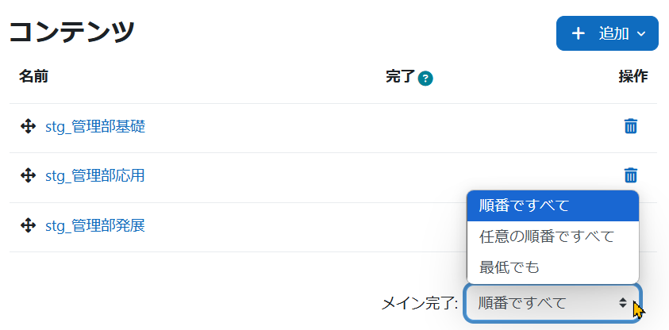
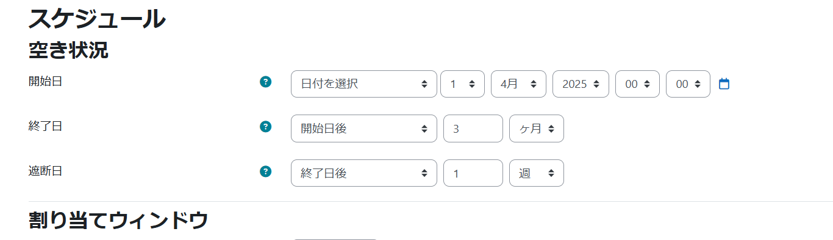
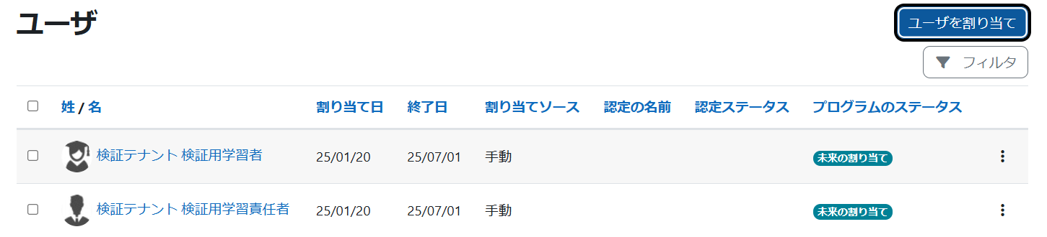
MWPプログラム
「プログラム」とは、複数のコースをパッケージ化し、ひとくくりのコンテンツパッケージとして提供する機能です
「プログラム」を活用する場合は、予めコースに「コース完了」を設定しておく必要があります
ランチャーメニューからプログラムをクリックします
「新しいプログラム」をクリックし、「プログラム名」を入力します
「コンテンツ」タブに切り替え、「追加」から「既存コース」を選択します
パッケージにしたいコースを選択したら、「変更を保存する」をクリックします
選択したコース名が一覧で表示されます
メイン完了では、コースの受講順を制御することができます
  順番ですべて：ユーザーは指定された順序ですべてのコースを完了する必要があります同画面内のコースの表示順が順序になります。順番を変更したい場合は、コース名をドラッグします
  任意の順番ですべて：ユーザーはすべてのコースを順不同で完了する必要があります
  最低でも：指定されたコースのうち、いくつかを完了すればよい場合に選択します
  これを選んだ場合は、いくつ完了すれば良いか数値を入力するメニューが表示されます
「スケジュール」タブに切り替え、プログラムの開講期間を指定して「変更を保存」をクリックします。無期限の場合は指定なしでかまいません。
※「割り当てウインドウ」メニューには何も指定してはいけません
  開始日：プログラムスタート日。受講生がプログラムに取り組める開始日
  終了日：受講生がプログラムを完了しなければいけないタイムリミット
  遮断日：受講生がプログラムにアクセスできる期限。過ぎると遮断されます
「ユーザ」タブに切り替え、プログラム受講者を割り当てます
割り当ては手動の他、CSVによる一括流し込みや、ダイナミックルールを活用することも可能です
MWPプログラム1

Slide 2
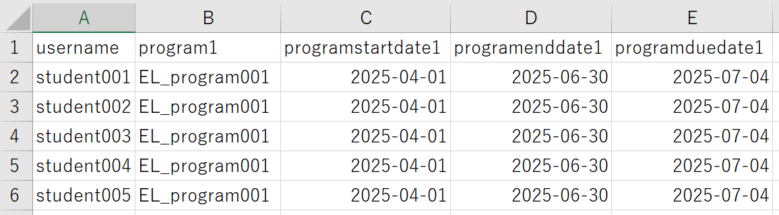
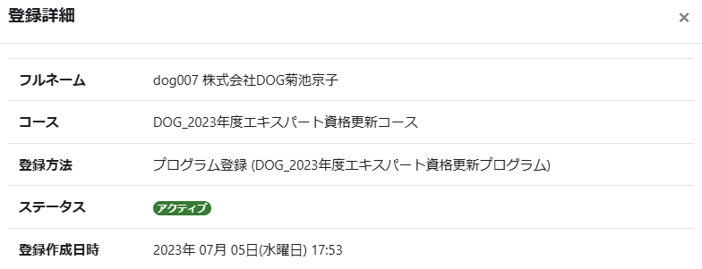
MWPプログラム
「プログラム」とは、複数のコースをパッケージ化し、ひとくくりのコンテンツパッケージとして提供する機能です
「プログラム」を活用する場合は、予めコースに「コース完了」を設定しておく必要があります
CSVによる一括割り当て
  「新しいプログラム」をクリックし、「プログラム名」を入力する画面で、「プログラムIDナンバー」を必ず入力します
  ※プログラムIDナンバーはサイト全体で重複不可、ユニーク値とします
  CSVファイルを作成します。文字コードはUTF-8です。日付の形式は例と同じにします。CSV処理の場合、時刻は0:00固定となり、任意の時刻を指定することはできません
  username,program1,programstartdate1,programenddate1,programduedate1
  username ユーザ名（アカウント名）
  program1 プログラムIDナンバー
  programstartdate1 開始日
  programenddate1 終了日
  programduedate1 遮断日
  通常のCSVアップロードと同様に処理します
コースへのエンロールについて
  プログラムに登録されたコースへのエンロールのタイミングは、受講生がコースをクリックした際に、自動的にエンロールされます
  受講生がコースをクリックしない限りは、エンロールはされないことに注意して下さい
  コースの登録方法に、「プログラム登録」が追加されます
  プログラム登録によるエンロール処理がされた場合、アンエンロール処理や登録状況の編集はできません
  プログラムは受講者に平等に開講される という構想のため、個人を遮断するのではなく、コースを遮断するという考え方をしましょう
MWPプログラム2

